Slide 1
Приглашаем в гости в деревню лентьево

Slide 2
Совет ветеранов деревни Лентьево
Устюженского района приглашает всех
посетить музей сельской учительницы,
который открыт в октябре 2014 года
в помещении Лентьевского Дома культуры
по инициативе ветеранской организации.
Деревня Лентьево является административным центром муниципального образования Лентьевское,
расположена вблизи дороги федерального значения
«Вологда-Новая Ладога».

Slide 3
Основные направления деятельности:
гражданско-патриотическое воспитание учащихся сельской школы;
проектно-исследовательская деятельность учащихся и педагогов Лентьевской школы;
совместная творческая деятельность – учащихся школы, учителей и родителей;
изучение биографии земляков – участников Великой Отечественной войны 1941-1945 гг., изыскательская деятельность в данном направлении;
создание пространства совместной деятельности молодого и старшего поколений, способствующего привитию уважения не только к старшему поколению, но и к истории своей Родины;

Slide 4
Идея председателя Совета ветеранов д. Лентьево Панкрашовой Валентины Ивановны об организации уголка быта сельской учительницы нашла поддержку среди ветеранов, работников школы, ДК и библиотеки .
«Замысел создания вынашивался очень долго. В одном из литературно-художественных журналов 70-х г. была напечатана репродукция картины «Сельская учительница». Образ молодой обаятельной девушки в строгом платье с белым воротничком, открытым добрым взглядом завораживал и всплывал в памяти неоднократно. Нахлынули воспоминания о тех, кто учил нас здесь, в деревне Лентьево. Пожалуй, это и стало отправной точкой зарождения этой идеи» - рассказывает Панкрашова В.И.

Slide 5
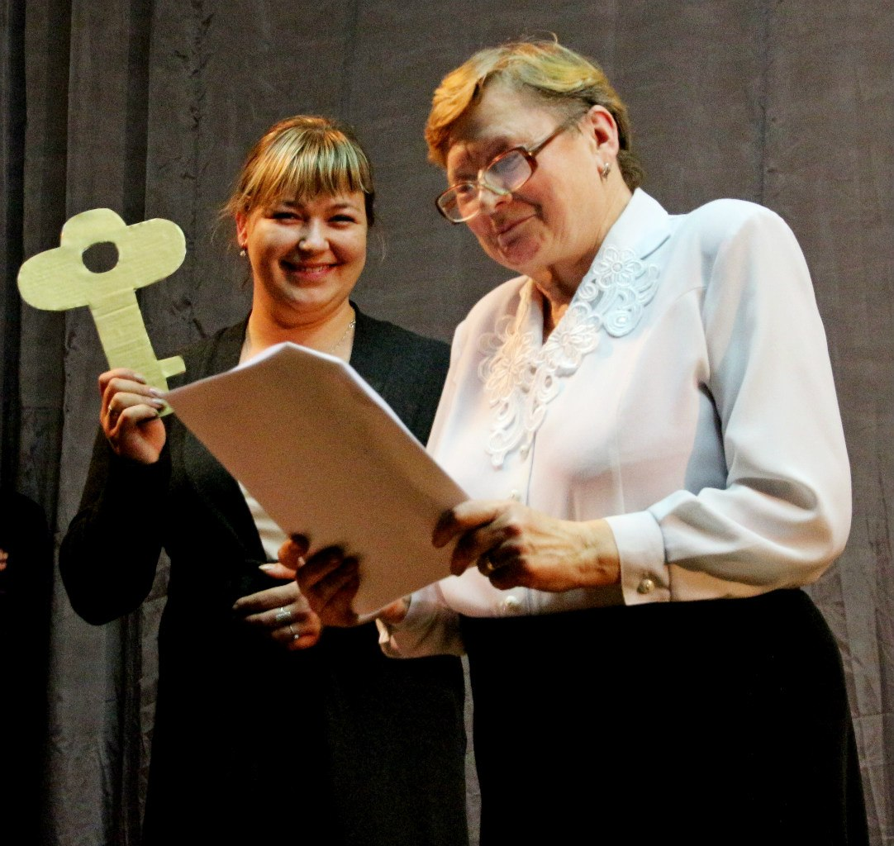
29 октября 2014
************
Председатель Совета ветеранов Панкрашова В.И. вручает символический ключ от музейной комнаты
директору Лентьевского ДК Перевозчиковой Г.С.

Slide 6
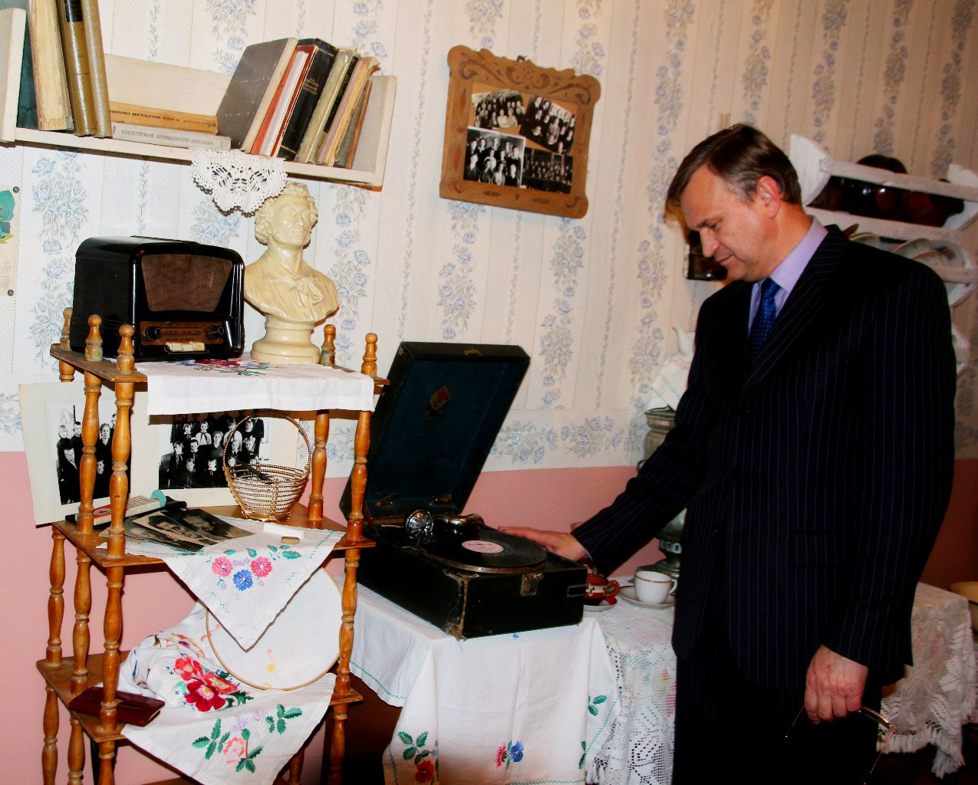
На открытии присутствовал глава Устюженского муниципального района – Игорь Анатольевич Петров.
В дар музейной комнате он преподнес логарифмическую линейку.

Slide 7
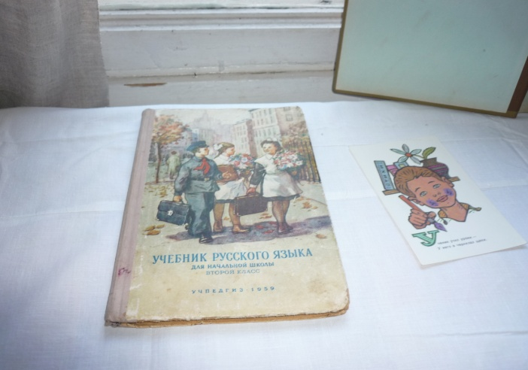
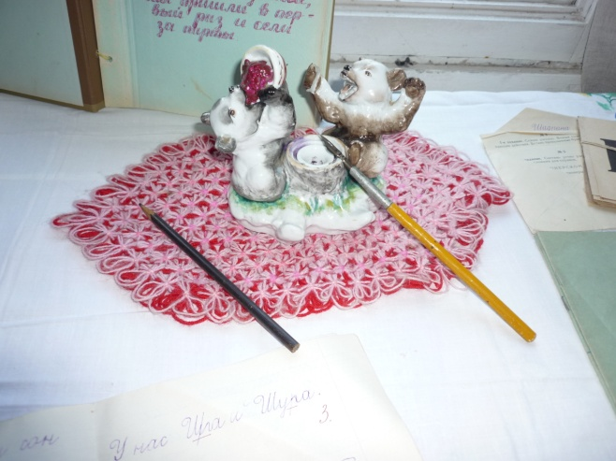
Образ сельской учительницы собирательный. Но некоторые предметы носят индивидуальный характер. Например, ученическая перьевая ручка, книги, газеты, дамская сумочка учительницы Марии Николаевны Мардаровской (Карпушовой) , альбом с фотографиями, платье учительницы Нины Михайловны Смирновой, скатерть с ручной вышивкой учительницы Целковской Алевтины Александровны.

Slide 8
Кровать своим убранством притягивает взор и никого не оставляет равнодушным, да и «убрана» она по всем правилам тех лет. Домотканый матрас набит ржаной соломой, ватное одеяло, покрывало, подзоры ручной работы, подушки перьевые, наволочки с вязаными прошвами - все радует глаз. И сидеть на такой кровати не принято было, в течение всего дня стояла она «заправленной» белоснежной красавицей.

Slide 9
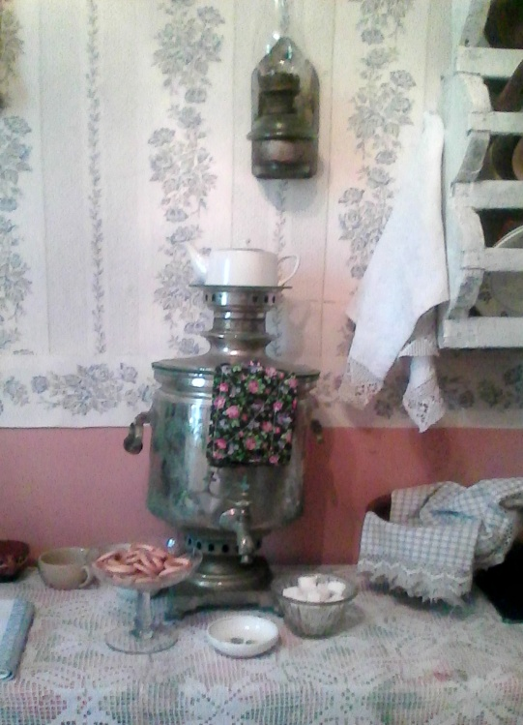
Приготовить пищу может наша учительница и на керосинке. Все у нее здесь рядом под рукой. Посудник заполнен тарелками, есть и горшок для супа, и сковорода, и кринки. Самовар приглашает к чаепитию. А вот и сахар в сахарнице и сушки к чаю.

Slide 10
Хочется надеяться, что посетив музей, каждый найдет что-то родное и близкое для себя. Все мы связаны с профессией учителя – кто-то сам педагог по призванию, у кого-то подруга посвятила себя школе, а кто-то может быть в далеком-далеком детстве забегал домой к любимой учительнице и видел все то, что нами представлено. Но не меньше нам бы хотелось, чтобы наша молодежь, выросшая в век стремительных технологий, век компьютеров и электроники, посмотрела на все предоставленное и поняла, что это наша история. Только зная и помня прошлое, можно смело шагать в будущее.

Slide 11
И ЕЩЕ НЕМНОГО
ФОТОГРАФИЙ
ДЛЯ ВАС:

Slide 15
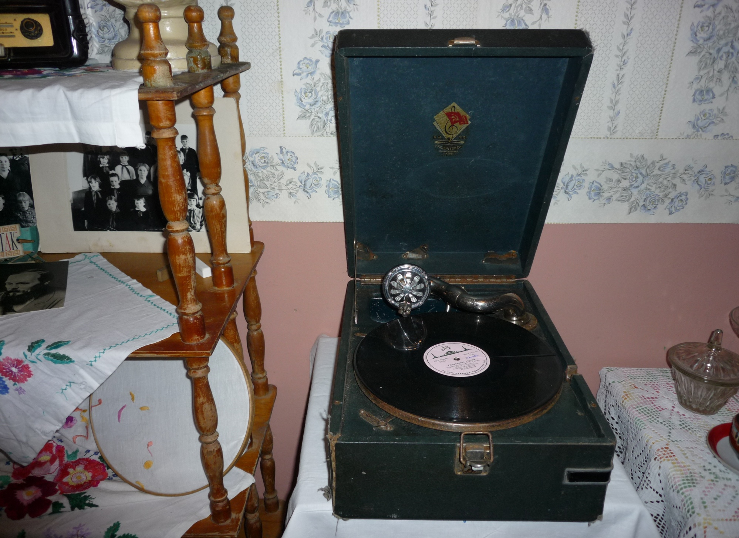

Slide 16
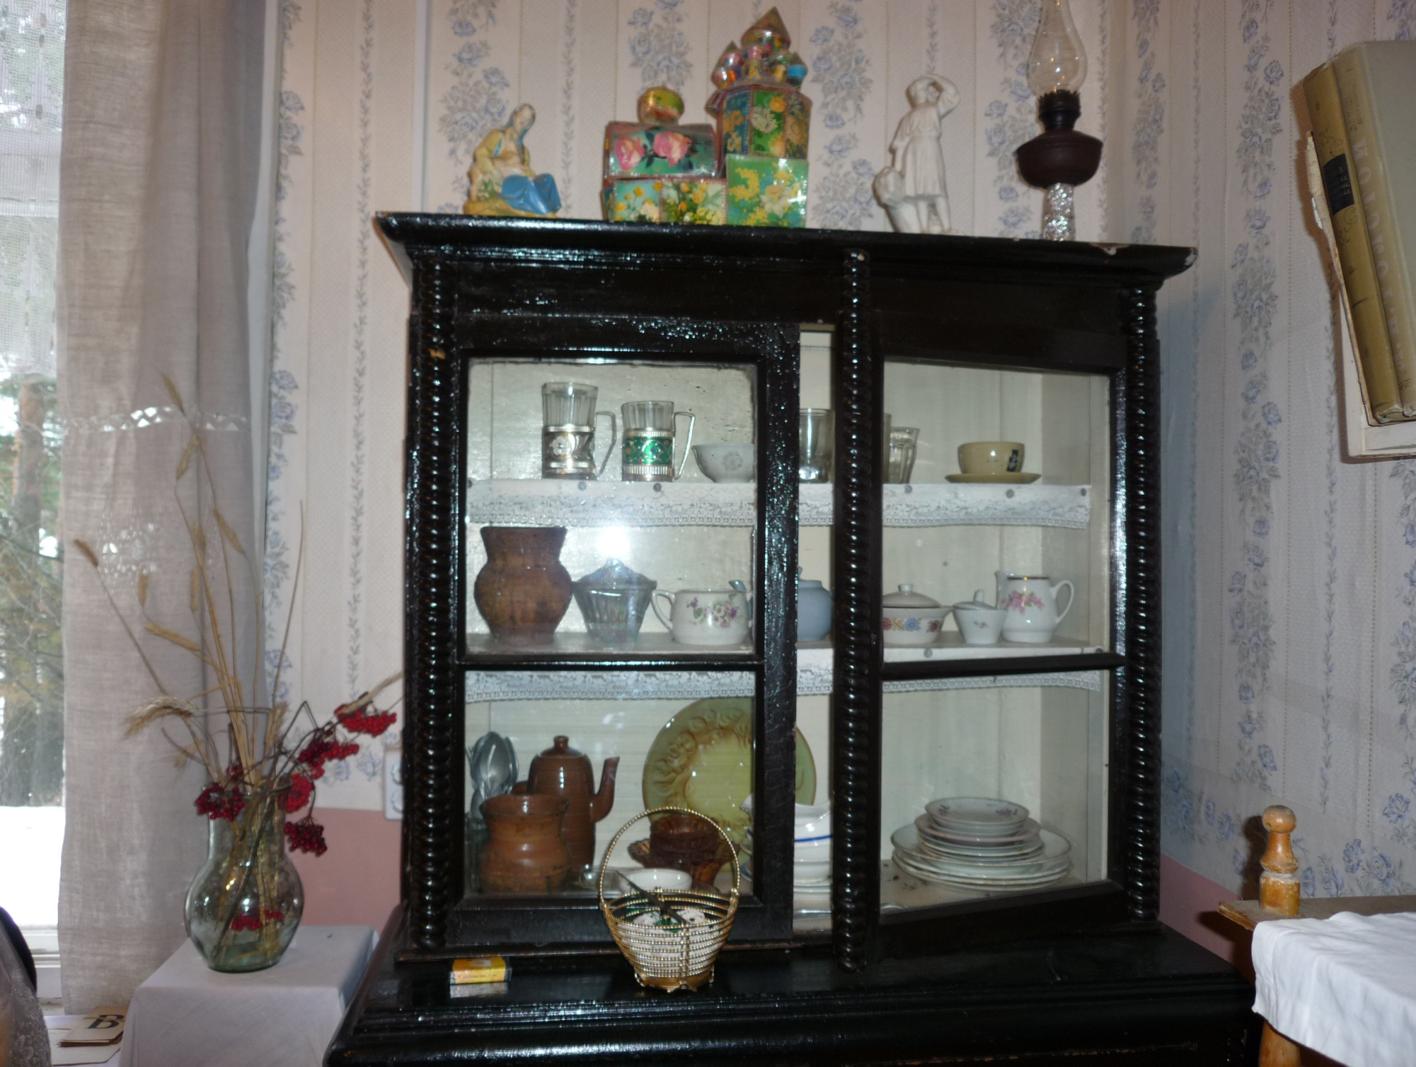

Slide 17
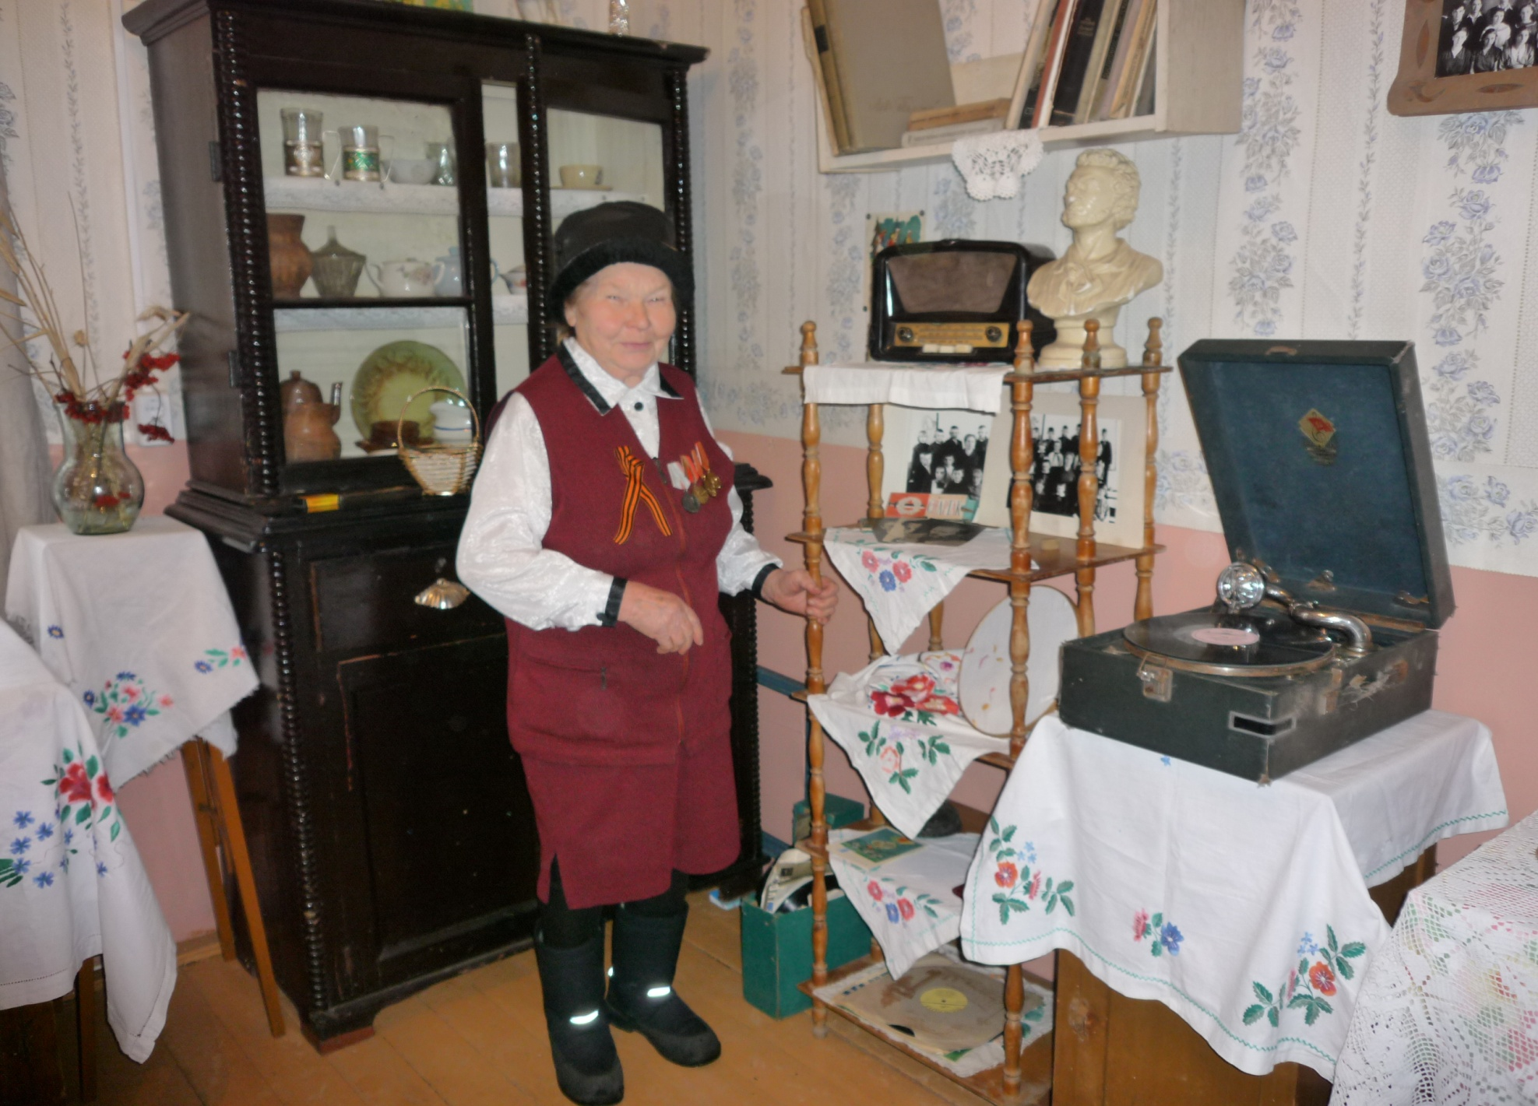

Slide 19
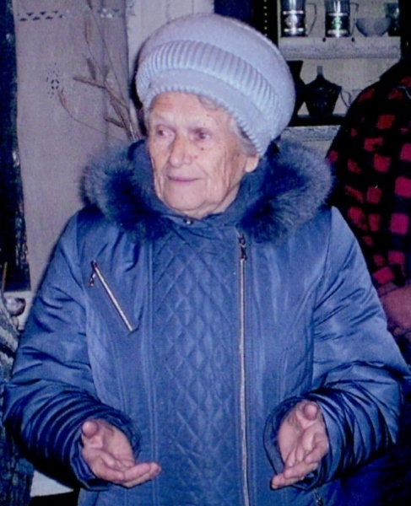
Ветеран педагогического труда Устюженского района Шорохова Зоя Алексеевна после посещения музейной комнаты сказала: « Мне показалось, что я вновь возвратилась в те далекие годы, когда молодой девчонкой приехала учительствовать на село. Зеркало, перьевая ручка, строго заправленная кровать, вышитое полотенце и даже керосинка – все так знакомо и дорого. Замечательная идея! У подрастающего поколения появилась возможность заглянуть в далекое прошлое и прикоснуться к истории. Необходимо активно использовать ваш музей в деле патриотического воспитания молодежи, чтобы они знали нашу историю, интересовались событиями прошлого .»

Slide 20
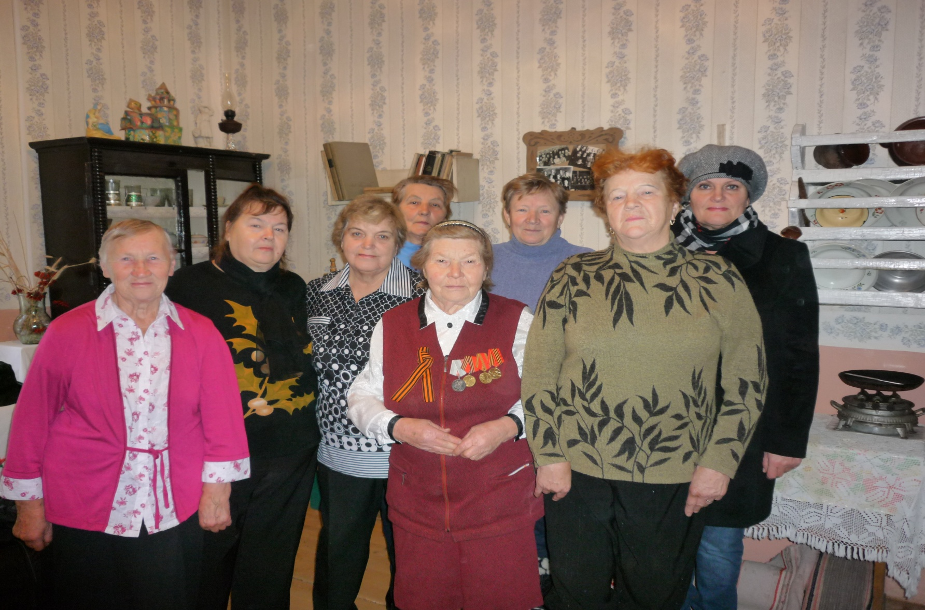
Нам очень хочется, чтобы каждый из вас нашел здесь что-то родное и близкое для себя, чтобы вспомнились далекие 50-60-е годы теперь уже прошлого века.

Slide 21
Совет ветеранов, работники Дома культуры, администрация муниципального образования Лентьевское приглашают всех возвратиться «назад в прошлое» и посетить музейную комнату сельской учительницы в деревне Лентьево. Мы будем рады видеть вас у нас в гостях, обещаем радушный прием, горячий чай с пирогами.
ДОБРО ПОЖАЛОВАТЬ!

Slide 22
Хорошо, что создают музеи. Значит, нить времён не прервалась. Значит, вместе все-таки сумеем С прошлым удержать незримо связь. Ты в музей пришёл не просто гостем, Память сердца здесь ты оживи. Может, станет хоть немного проще Нам понять сегодняшние дни. Прикоснись к чужой судьбе и жизни, Подвигам отцов ты поклонись. Так же научись служить Отчизне, Чтоб прожить достойно свою жизнь! Пусть в музей тропа не зарастает, Пусть мужает наша детвора, Пусть быстрее каждый осознает: Завтра вырастает из вчера.

